Slide 1

“龙芯杯”第七届全国大学生系统能力培养大赛
@河南理工大学 2023.8
LoongArch团体赛项目答辩
队名：碰巧都队
队员：郑忠强、孙宇、仝泽慧、吴恺睿
安徽大学计算机科学与技术学院

Slide 2
目录
1
CPU微架构设计
2
性能优化
3
系统设计
4
总结与展望

Slide 3
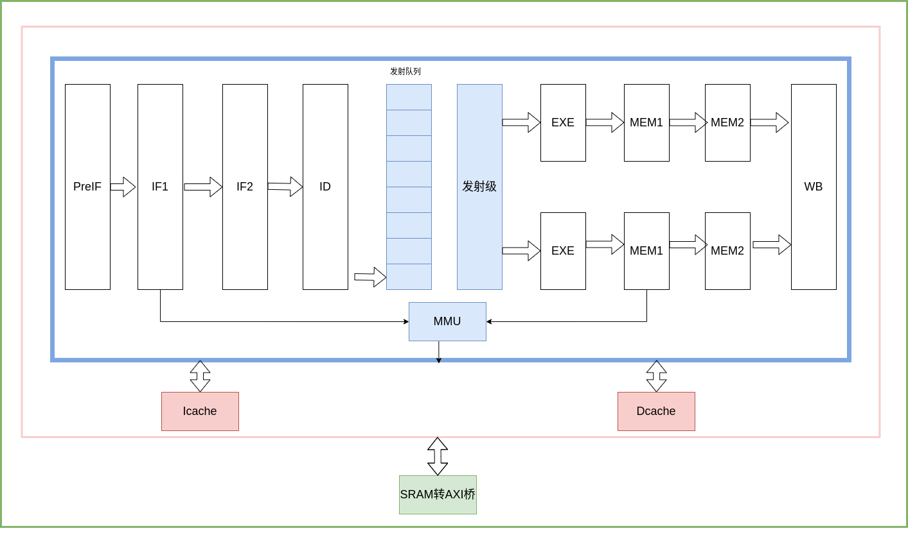
CPU微架构设计——整体架构
8级流水线
顺序双发射

Slide 4
CPU微架构设计——迭代过程
解决流水级串联
单发射5级流水
加入发射队列，前后端分离
分支预测
双发射5级流水
7级流水线
8级流水线
mmu成为关键路径
解决mmu关键路径
提升前端频率

Slide 5
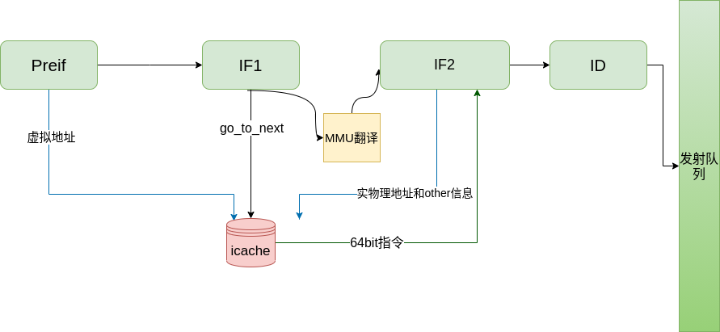
CPU微架构设计——前端
伪流水预取+2级取指+1级译码
MMU：四路组相联STLB共32项
发射队列长度：16

Slide 6
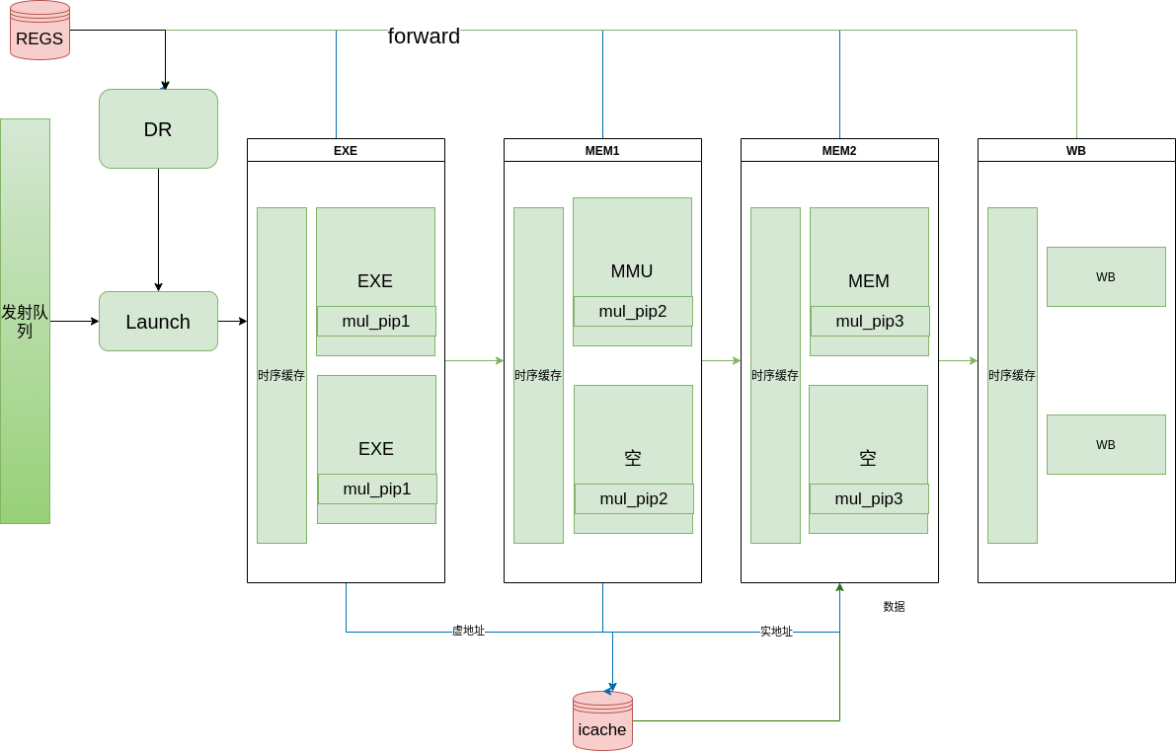
CPU微架构设计——后端
1级发射+1级执行+2级访存+1级写回

Slide 7
CPU微架构设计——后端
双发射并行效果
测试类型\指标 | line1执行指令数 | line2执行指令数 | 指令总数 | line2执行指令 占总指令数比例 | line2/line1
bitcount | 34626 | 17875 | 52501 | 34.05% | 51.62%
bubble_sort | 90768 | 7577 | 98345 | 7.70% | 8.35%
coremark | 225485 | 108519 | 334004 | 32.49% | 48.13%
crc32 | 161866 | 57785 | 219651 | 26.31% | 35.70%
dhrystone | 33776 | 18345 | 52121 | 35.20% | 54.31%
quick_sort | 89238 | 49249 | 138487 | 35.56% | 55.19%
select_sort | 52772 | 29237 | 82009 | 35.65% | 55.40%
sha | 104453 | 47385 | 151838 | 31.21% | 45.36%
stream_copy | 18829 | 6744 | 25573 | 26.37% | 35.82%
string_search | 82162 | 34319 | 116481 | 29.46% | 41.77%
 | line1执行指令总数 | line2执行指令总数 | 指令总数 | line2执行指令 占总指令数平均比例 | avg(line2/line1)
 | 893975 | 377035 | 1271010 | 29.66% | 42.18%

Slide 8
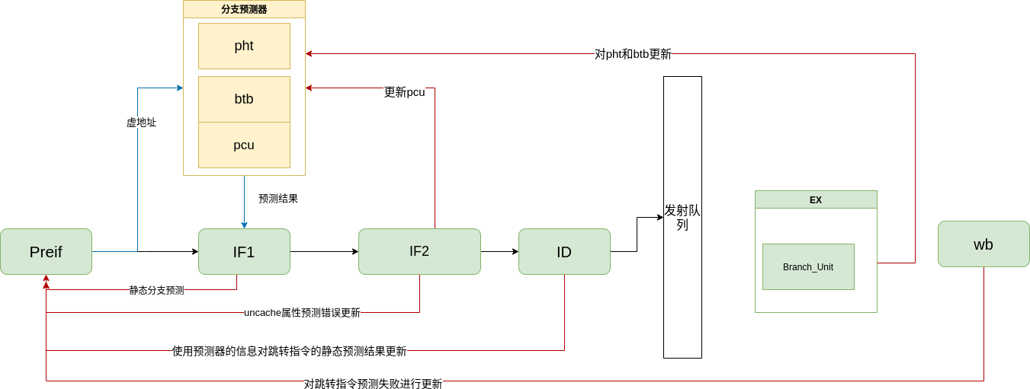
CPU微架构设计——分支预测
转移目标缓冲器BTB+模式历史表PHT

Slide 9
CPU微架构设计——分支预测
分支预测准确率
测试类型 | 分支错误指令数 | 分支指令总数 | 分支预测正确率 | 分支预测错误率
bitcount | 1137 | 9408 | 0.879145408 | 0.120854592
bubble_sort | 7459 | 28201 | 0.735505833 | 0.264494167
coremark | 10297 | 67385 | 0.847191511 | 0.152808489
crc32 | 3522 | 53303 | 0.93392492 | 0.06607508
dhrystone | 1140 | 12478 | 0.908639205 | 0.091360795
quick_sort | 8936 | 39226 | 0.772191914 | 0.227808086
select_sort | 1275 | 25639 | 0.950271071 | 0.049728929
sha | 704 | 23909 | 0.970555021 | 0.029444979
stream_copy | 117 | 4394 | 0.973372781 | 0.026627219
string_search | 1968 | 23756 | 0.917157771 | 0.082842229
 | 分支指令错误总数 | 分支指令总数 | 平均预测正确率 | 平均预测错误率
 | 36555 | 287699 | 0.872940121 | 0.127059879

Slide 10
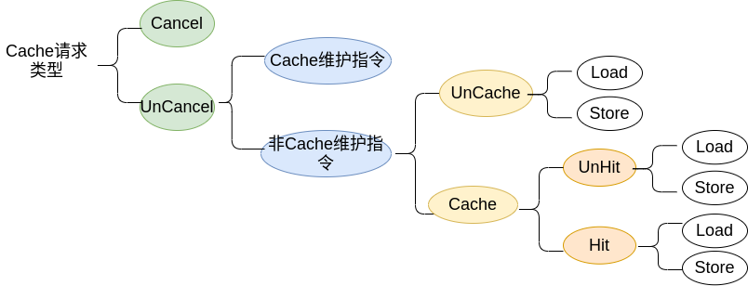
CPU微架构设计——cache设计
cache规格
数据块容量 | 8KB
Tag容量 | 约1.3KB
总容量 | 约9.3KB
映射方式 | 二路组相联
行内数据块大小 | 16B
每路行数 | 256
替换算法 | 伪随机替换 （LFSR）
写策略 | 写回写分配
Cache Miss处理 | 阻塞
访问模式 | VIPT
cache指令 | 支持

Slide 11
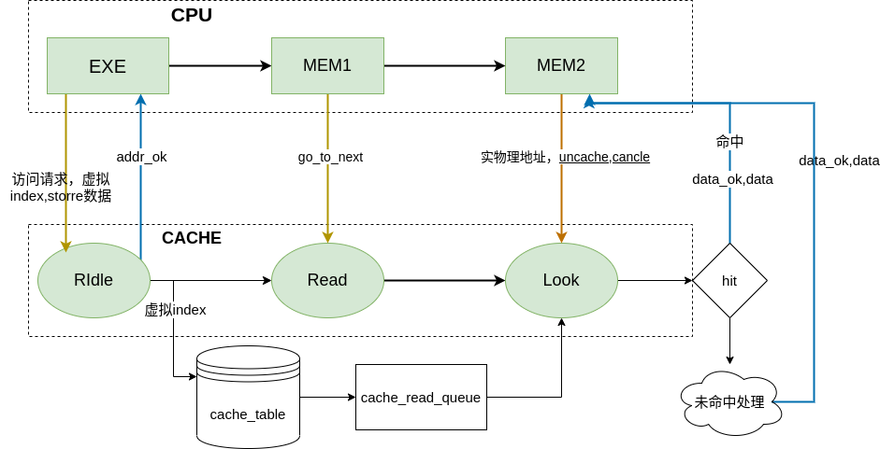
CPU微架构设计——cache设计
流水cache和CPU同步问题

Slide 12
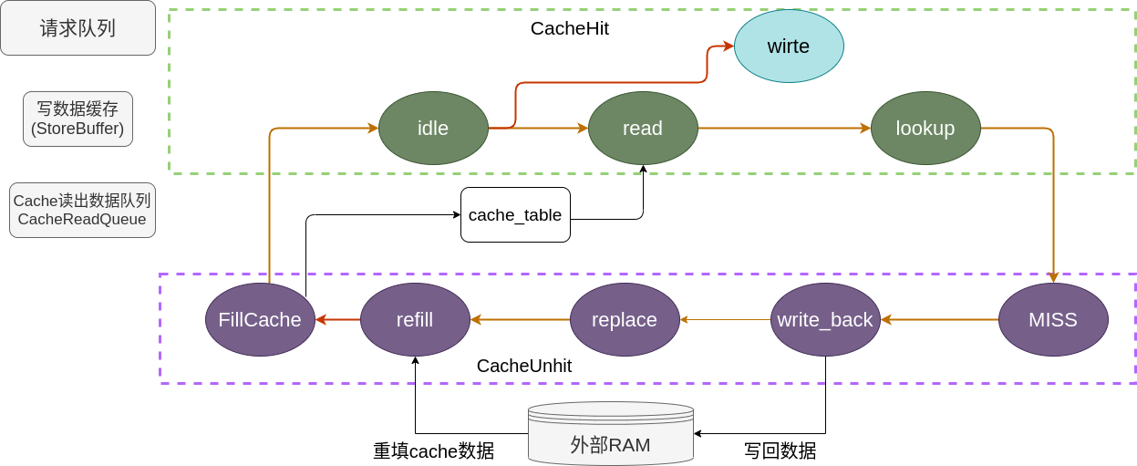
CPU微架构设计——cache状态机

Slide 13
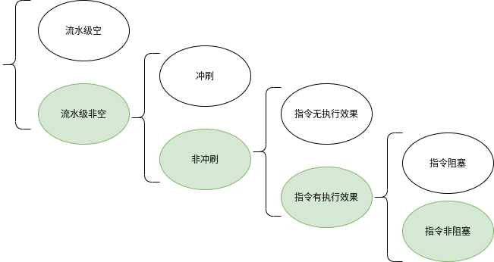
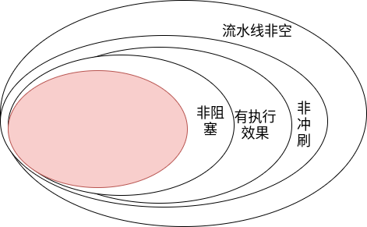
CPU微架构设计——关于控制信号
控制信号产生的效果需要严格约束

Slide 14
性能优化——IPC
顺序双发射
阻塞式流水cache
store buffer
基于pht+btb的分支预测器

Slide 15
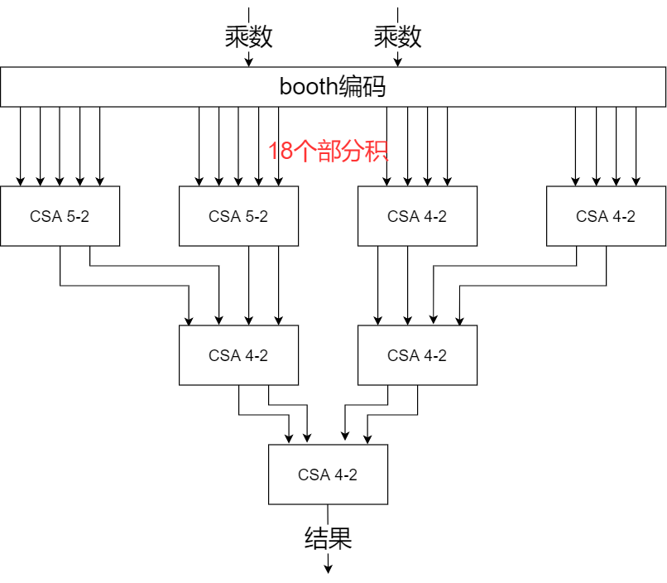
性能优化——频率
5级流水线(35MHz)
8级流水线
(65MHz)
关键路径：MMU地址翻译以及译码
单周期乘法器
(65MHz)
3级流水乘法器
(最高85MHz)
1. 基4-booth编码
2. 4-2和5-2压缩器
3. 3层华莱士树结构
关键路径：乘法器华莱士压缩树

Slide 16
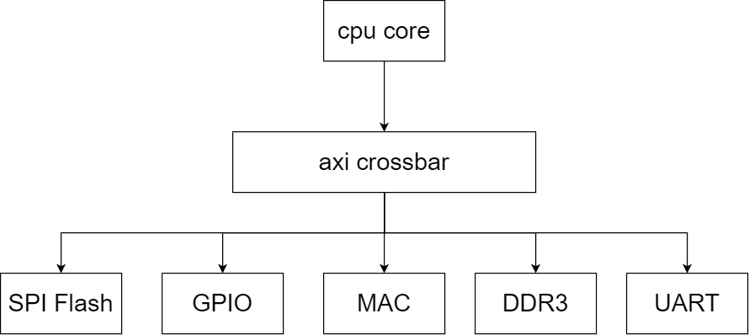
系统设计
基于龙芯提供的SoC适配

Slide 17
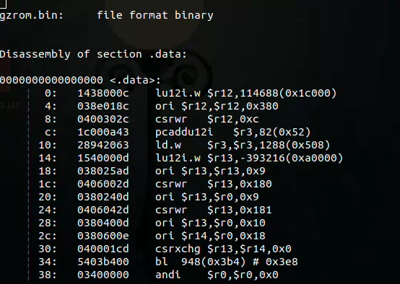
系统设计
pmon尝试
1.尝试对裸机程序进行反汇编
2.查看是否有未实现的指令或CSR
3.发现CACOP指令存在问题

Slide 18
总结和展望
总结：
掌握了双发射的结构设计。
掌握了cache和MMU的作用和设计方法。
掌握了verilator的使用和chiplab的差分测试框架。
了解了限制CPU性能的关键因素。
展望：
补充bootloader和OS移植的知识，尝试启动系统。
利用起实验箱的外围设备，做出丰富的展示。

Slide 19


感谢各位专家！
队名：碰巧都队
队员：郑忠强、孙宇、仝泽慧、吴恺睿
安徽大学计算机科学与技术学院

